Slide 1



CHÀO THẦY VÀ CÁC BẠN ĐẾN VỚI BÀI THUYẾT TRÌNH CỦA NHÓM 17
ĐỀ TÀI
XÂY DỰNG WEBSITE HỖ TRỢ TRA CỨU
KIẾN THỨC TOÁN RỜI RẠC
Giảng viên hướng dẫn:
Nguyễn Đình Hiển
Sinh viên thực hiên :
Nguyễn Mai Nghiêm
Trần Thị Thanh Ngân
Nguyễn Sông Ngân
Đinh Xuân Giang
Trần Anh Duy
- 5951071061
- 5951071062
- 5951071019
- 5951071019
- 5951071010
Lớp: CQ.59. CNTT

Slide 2


NỘI DUNG BÁO CÁO
Thuật toán phân lớp Random Forest
Categorical Data Encoding.
Chương trình demo

Slide 3

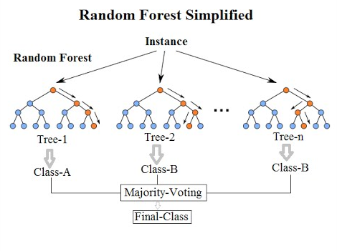

Thuật toán phân lớp Random Forest
Random Forest là một tập hợp mô hình (ensemble). Mô hình Random Forest rất hiệu quả cho các bài toán phân loại vì nó huy động cùng lúc hàng trăm mô hình nhỏ hơn bên trong với quy luật khác nhau để đưa ra quyết định cuối cùng. Mỗi mô hình con có thể mạnh yếu khác nhau, nhưng theo nguyên tắc “wisdom of the crowd”, ta sẽ có cơ hội phân loại chính xác hơn so với khi sử dụng bất kì một mô hình đơn lẻ nào.
Random Forest (RF) dựa trên cơ sở:
-Random = Tính ngẫu nhiên;
-Forest = Nhiều cây quyết định (decision tree).

Slide 4
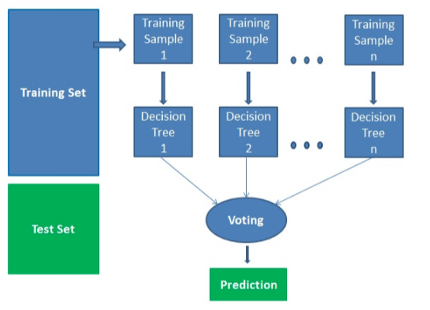

Cách hoạt động của thuật toán Random Forest
Nó hoạt động theo bốn bước:
Chọn các mẫu ngẫu nhiên từ tập dữ liệu đã cho.
Thiết lập cây quyết định cho từng mẫu và nhận kết quả dự đoán từ mỗi quyết định cây.
Hãy bỏ phiếu cho mỗi kết quả dự đoán.
Chọn kết quả được dự đoán nhiều nhất là dự đoán cuối cùng.

Slide 5
Ưu điểm của thuật toán Random Forest
Random Forest được coi là một phương pháp chính xác và mạnh mẽ vì số cây quyết định tham gia vào quá trình này. Nó không bị vấn đề overfitting. Lý do chính là nó mất trung bình của tất cả các dự đoán, trong đó hủy bỏ những thành kiến.
Thuật toán có thể được sử dụng trong cả hai vấn đề phân loại và hồi quy.
Random Forest cũng có thể xử lý các giá trị còn thiếu.

Slide 6
Nhược điểm của thuật toán Random Forest
Random Forest chậm tạo dự đoán bởi vì nó có nhiều cây quyết định. Bất cứ khi nào nó đưa ra dự đoán, tất cả các cây trong rừng phải đưa ra dự đoán cho cùng một đầu vào cho trước và sau đó thực hiện bỏ phiếu trên đó.
Toàn bộ quá trình này tốn thời gian.
Mô hình khó hiểu hơn so với cây quyết định, nơi bạn có thể dễ dàng đưa ra quyết định bằng cách đi theo đường dẫn trong cây.

Slide 7


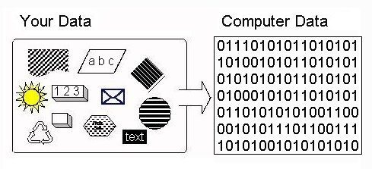

Categorical Data Encoding
Trong các mô hình ML, chúng ta thường được yêu cầu chuyển đổi các tính năng văn bản phân loại thành biểu diễn số của nó. Hai cách phổ biến nhất để làm điều này là sử dụng Label Encoder hoặc One-hot Encoder. Tuy nhiên, hầu hết những người mới nghiên cứu về ML sẽ không quen thuộc với tác động của việc lựa chọn mã hóa có trên mô hình của họ, độ chính xác của mô hình có thể thay đổi theo số lượng lớn bằng cách sử dụng mã hóa phù hợp ở đúng kịch bản.

Slide 8
Categorical Data là gì?
Categorical Data là dạng dữ liệu có tính chất phân biệt các giá trị thành hữu hạn các nhóm. Chúng cũng thường được gọi là các phân lớp hoặc các nhãn của các thuộc tính. Các giá trị rời rach này có thể là văn bản hoặc các số tự nhiên (hoặc có thể là dữ liệu phi cấu trúc như hình ảnh). Có hai dạng chính của categorical data là danh nghĩa (nominal) và thứ tự (ordinal).
Có hai loại dữ liệu phân loại:
- Ordinal Data: Các danh mục có thứ tự vốn có .
- Nominal Data: Các danh mục không có thứ tự vốn có.
Ví dụ:
-Thành phố mà một người sống: Delhi, Mumbai, Ahmedabad, Bangalore, etc.
-Phòng ban nơi mà một người làm việc: Finance, Human resources, IT, Production.
-Bằng cấp cao nhất mà một người sở hữu: High school, Diploma, Bachelors, Masters, PhD.
-Điểm số của một học sinh, sinh viên: A+, A, B+, B, B- etc.

Slide 9
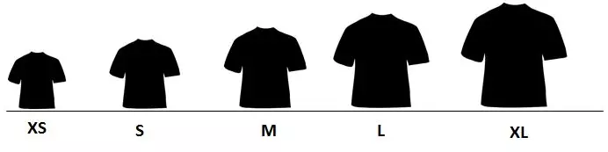
Label Encoding (Ordinal Encoding)
Chúng ta sử dụng categorical data encoding này khi đối tượng phân loại là có thứ tự.
Trong Label encoding, mỗi label được convert thành một giá trị số nguyên từ 0,1,2,3...
Ví dụ hình dưới đây cho việc phân loại kích cỡ áo. Thứ tự giữa các nhóm được thể hiện rất rõ ràng trong trường hợp này như khi nói về "size" áo sơ mi thì S < M < L

Slide 10
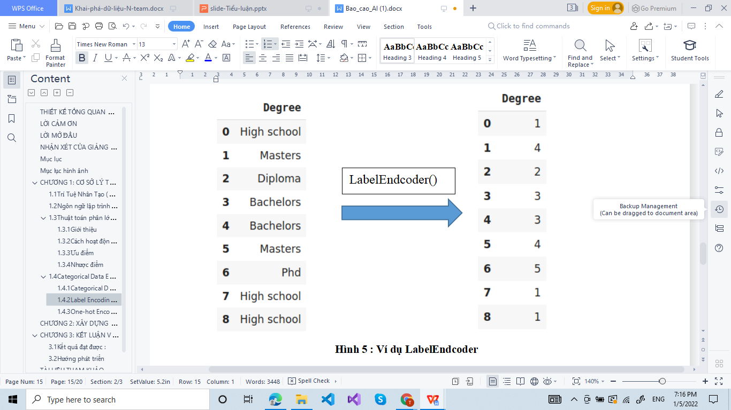
Label Encoding (Ordinal Encoding)
Hoặc chúng ta sẽ tạo LabelEndcoder cho tập dữ liệu đại diện cho trình độ học vấn và xem kết quả.

Slide 11

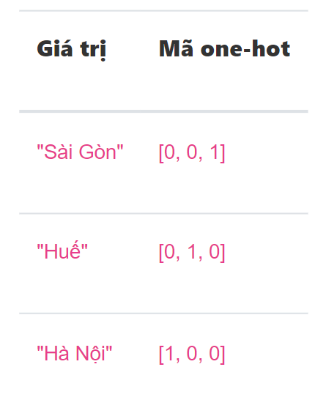
One-hot Encoding
Chúng ta sử dụng categorical data encoding này khi các tính năng là nominal (không có bất kỳ thứ tự nào).
Cách truyền thống nhất để đưa dữ liệu này về dạng số là mã hóa one-hot. Trong cách mã hóa này, một “từ điển” cần được xây dựng chứa tất cả các giá trị khả dĩ của từng dữ liệu hạng mục.
Sau đó mỗi giá trị hạng mục sẽ được mã hóa bằng một vector nhị phân với toàn bộ các phần tử bằng 0 trừ một phần tử bằng 1 tương ứng với vị trí của giá trị hạng mục đó trong từ điển.

Slide 12
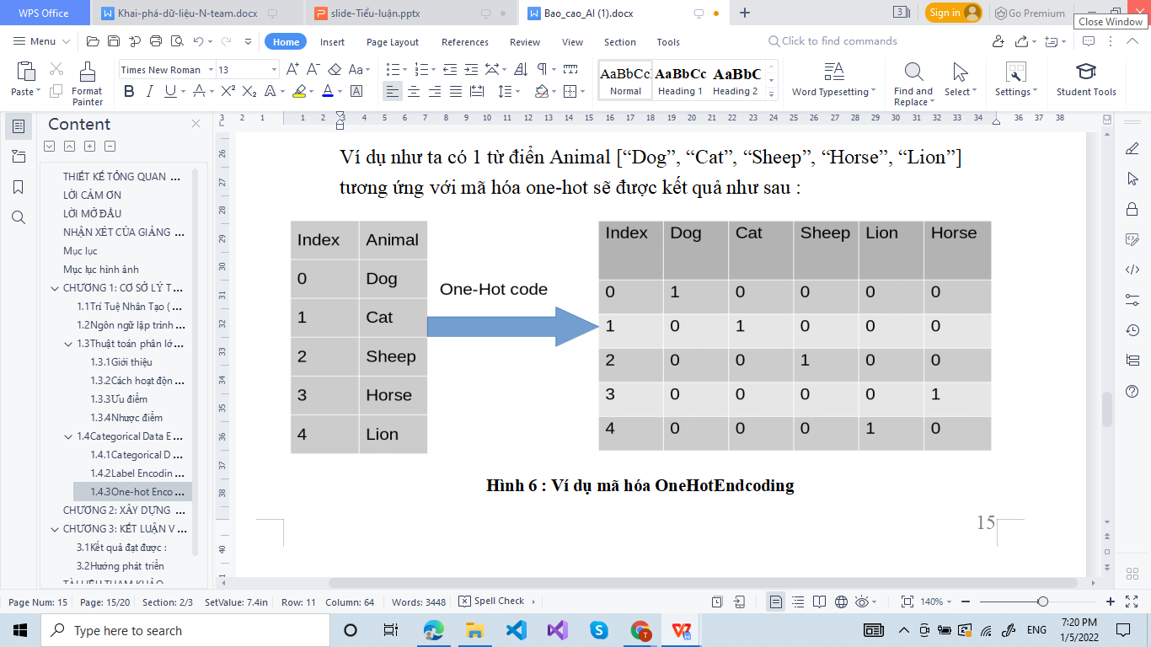
One-hot Encoding
Ví dụ như ta có 1 từ điển Animal [“Dog”, “Cat”, “Sheep”, “Horse”, “Lion”] tương ứng với mã hóa one-hot sẽ được kết quả như sau :

Slide 13

Bảng Phân Công Công Việc
MSSV | HỌ TÊN | NHIỆM VỤ | HOÀN THÀNH
5951071062 | Nguyễn Sông Ngân | Tìm hiểu lý thuyết + Xử lý và làm sạch dữ liệu + làm báo cáo + Làm powerpoint+ hỗ trợ xây dựng mô hình | 100%
5951071061 | Trần Thị Thanh Ngân | Tìm hiểu lý thuyết + Xử lý và làm sạch dữ liệu + làm báo cáo + Làm powerpoint+ hỗ trợ xây dựng mô hình | 100%
5951071063 | Nguyễn Mai Nghiêm | Tìm hiểu lý thuyết + Xử lý và làm sạch dữ liệu + tổng hợp báo cáo và powerpoint + xây dựng mô hình | 100%
5951071082 | Trần Anh Duy | Tìm hiểu lý thuyết + xây dựng Website | 100%
5951071086 | Đinh Xuân Giang | Tìm hiểu lý thuyết + Xử lý và làm sạch dữ liệu + làm báo cáo + Làm powerpoint+ hỗ trợ xây dựng mô hình | 100%

Slide 14

CHƯƠNG TRÌNH DEMO

Slide 15


CẢM ƠN QUÝ THẦY CÔ VÀ MỌI NGƯỜI ĐÃ LẮNG NGHE!

